Slide 1
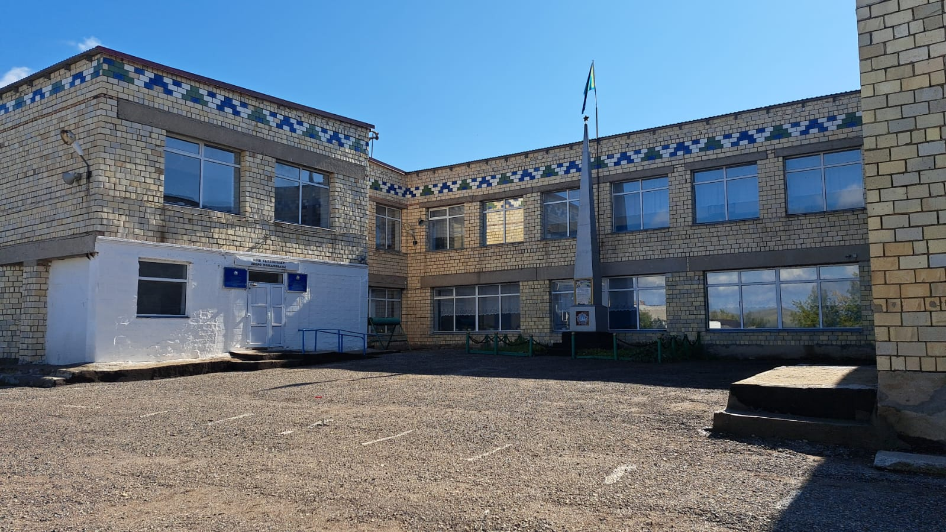
КГУ «Общеобразовательная школа №22» отдела образования Осакаровского района управления образования Карагандинской области
Школа введена в эксплуатацию в 1978 г.
По проекту школа рассчитана на 185 посадочных мест.
Директор школы: Казакова Надежда Александровна
Количество классов-комплектов: 22 класса (1-11 классы), из них совмещенных классов- комплектов – 5.
В школе обучается – 82 учащихся
Язык обучения: смешанный (казахский и русский)
Качественный состав:
Педагог-исследователь- 7 учителей, 22 %
Педагог-эксперт- 9 учителей, 28 %
Педагог- модератор –5 учителей 16 %
Педагог – 2 учителя, 6 %
Без категории- 9 учителей - 28%

Slide 2
Начальное звено 2-4 классы ( 15 учащихся: 8- с гос.яз. обучения,7 –с рус.яз. обучения)
Предметы | 2023-2024 уч.год Мониторинговый срез | 2023-2024 уч год. Качество успеваемости в 1 четверти | Динамика
Русский язык | 62,6 % | 57,1 % | - 5,5 %
Математика | 65,6 % | 78,5% | +12,9 %
Литературное чтение | 57,6 % | 78,5 % | +20,9 %
Естествознание | 76,6 % | 91,6 % | +15 %
Казахский язык | 52 % | 71,4 % | +19,4 %
Английский язык | 90 % | 91,6 % | +1,6 %
Примечание: во 2 ә классе 1 учащийся обучается по индивидуальной учебной программе начального образования в условиях общего класса общеобразовательной школы

Slide 3
Среднее и старшее звено 5-11 классы ( 57 учащихся: 43 - с гос.яз. обучения,14 –с рус.яз. обучения)
Предметы | 2023-2024 уч.год Мониторинговый срез | 2023-2024 уч год. Качество успеваемости в 1 четверти | Динамика
Русский язык | 54 % | 60,5 % | +6,5 %
Математика (алгебра) | 57,3 % | 68 % | + 10,7 %
Физика | 40% | 52 % | +12 %
История Казахстана | 69,3 % | 65,5 % | -3,8 %
Казахский язык | 46,55 % | 56,5 % | +10 %
Английский язык | 51,4 % | 57,5 % | +6,1 %
География | 53% | 53,5 % | +0,5 %
Биология | 47,5 % | 56,5 % | +9 %
Химия | 33,4 % | 39,5 % | +6,1 %
Примечание: в 10 ә классе 1 ученица обучается по вспомогательной программе на дому.

Slide 4
Сравнительный график

Slide 5
Управленческое решение
Проблемы
Пути решения
1. При переходе из младшего звена в среднее падает качество знаний учащихся, что связано с адаптационном периодом.
2. Низкая мотивация обучения у некоторых учащихся.
3. Наличие совмещенных классов-комплектов (1-3; 2-4; 5-6;
7-8-9 классы).
4. Отсутствие должного контроля со стороны родителей некоторых учащихся.
5. Недостаточное отслеживание учителем западающих тем по предметам.
6.
1.Создание условий для успешной адаптации детей при переходе из младшего звена в среднее.
2. Организация учебного процесса с использование различных методов и форм обучения для повышения мотивации обучения.
3. Умение педагогов организовать обучение в совмещенных классах, применяя различные виды деятельности на уроках. Тщательное продумывание организации самостоятельной работы.
4. Продуктивное взаимодействие семьи и школы, способствующее благополучию и успеваемости ученика.
5. Своевременное выявление образовавшихся пробелов в знаниях и организация ликвидации их.
6. Посещение администрацией уроков. Взаимопосещение.

